Slide 1

MAESTRIA EN ADMINISTRACION Y POLITICAS PUBLICAS Gestión para Resultados Actividad 6
Mtra. Magda Jan Argüello
Alumna: Erika Hernández Lugo
Octubre 2015

Slide 2
OBJETIVO GENERAL DE LA ACTIVIDAD:
Análisis de un programa específico del gobierno federal, que incorpore los elementos vistos a lo largo de la clase y una conclusión final.

Slide 3
Gestión Para Resultados (GpR). Introducción.
La gestión para resultados es un enfoque de gestión que se orienta al cumplimiento de resultados, con el fin de mejorar la eficacia, eficiencia, calidad y efectividad en el uso de los recursos públicos y, por ende, la creación de valor público.
Desde el año de 2008 con la reforma al artículo 134 de la constitución mexicana, el Gobierno Federal está impulsando el enfoque de Gestión para Resultados en la administración pública de los tres niveles de gobierno.
Esta estrategia consiste en relacionar la planeación, el proceso presupuestario y la ejecución del gasto público, con el apoyo de la metodología de “marco lógico” o matriz de indicadores para medir resultados, esto es, relacionar el gasto público con el desempeño, a lo que llamaremos el Presupuesto basado en Resultados (PbR).
A través del Sistema de Evaluación de Desempeño (SED) (otro componente central del nuevo enfoque) se da seguimiento y se evalúan los logros de cada programa sectorial, puesto que en el SED se concentra y distribuye la información sobre desempeño de los distintos programas gubernamentales.

Slide 4
¿Pero… qué es el PbR?
El Presupuesto basados en Resultados (PbR), es un procedimiento innovador prácticamente en nuestro país (refiriéndonos en su aplicación), se trata de una metodología que en su sentido más amplio se le denomina GESTION POR RESULTADOS, pero que en sentido particular está integrado de varios factores entre ellos PbR. , básicamente consiste en asignar recursos a los proyectos y programas públicos con base en resultados medibles. Para ello se apoya en un SISTEMA DE EVALUACION BASADO EN RESULTADOS (SebR) alimentado por un conjunto de indicadores, creados a la medida del nivel gubernamental de que se trate: Federal, Estatal o Municipal.
Así mismo el PbR es un mecanismo de rendición de cuentas que resulta indispensable para la gestión en el sector público y el cual está vinculado con otro proceso: el de transparencia, rendición de cuentas y acceso a la información.

Slide 5
Así tenemos que en México se ha avanzado rápidamente en el establecimiento del Presupuesto en base a Resultados, sin embargo, se requiere continuar con las actividades de evaluación para que cada vez más lo resultados sean tangibles alcanzados con el nuevo sistema.
A través de esta rendición de cuentas, los ciudadanos pueden estar informados de las acciones del gobierno y la manera en que realizan estas acciones. Con la transparencia, se da a conocer si el gobierno está haciendo correctamente lo que difunde y publica a la ciudadanía.
Se destaca que dentro de los objetivos en la rendición de cuentas, está la de consolidar mecanismos democráticos de “rendición de cuentas”, generando incentivos para mejorar el desempeño de las instituciones. Al ofrecer mejor información y herramientas para el control de la difusión a la ciudadanía sobre los ejercicios presupuestarios, se crea un valor más a la gestión pública.
La transparencia favorece la evaluación por parte de los gobernados a la gestión administrativa, ya que les permite hacer críticas y propuestas para mejorar la actividad administrativa y prestar servicios públicos de mejor calidad a la población.

Slide 6
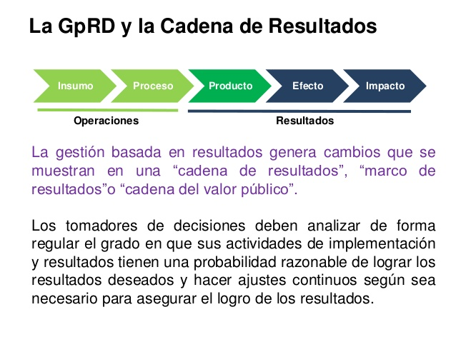
Valor Público.

Slide 7
México y el paradigma de la NGP
En México, la historia es que las políticas emprendidas por un presidente en su sexenio, no vinculaba a su sucesor, propiamente no existía un Sistema de Planeación Nacional del Desarrollo, ni tampoco mecanismos transparentes y expeditos de rendición de cuentas a la ciudadanía, lo que retrasó la implantación de mecanismos eficientes de responsabilidad hacendaria en el ejercicio del gasto.
Para lo anterior se requería de un diseño institucional adecuado, y fue hasta el año1983 mediante una reforma que se implementó el Sistema un Plan de Desarrollo Nacional, que debería ser democrático porque incluía las aspiraciones de los sectores sociales y privados para fortalecer nuestra soberanía, pero entre ellas un Mecanismo denominado PRESUPUESTO BASADO EN RESULTADOS.

Slide 8
PLAN NACIONAL DE DESARROLLO
El Plan Nacional de Desarrollo 2013 – 2018 proyecta, en síntesis, hacer de México una sociedad de derechos, en donde todos tengan acceso efectivo a los derechos que otorga la Constitución.
Se impulsa un federalismo articulado, partiendo de la convicción de que la fortaleza de la nación proviene de sus regiones, estados y municipios. Asimismo, promueve transversalmente, en todas las políticas públicas, tres estrategias: Democratizar la Productividad, consolidar un Gobierno Cercano y Moderno, así como incorporar la Perspectiva de Género.
Se incluye por primera vez dentro del Plan Nacional de Desarrollo 2013 – 2018, indicadores que reflejen la situación del país en relación con los temas considerados como prioritarios para darles puntual seguimiento y conocer el avance en la consecución de las metas establecidas y, en su caso, hacer los ajustes necesarios para asegurar su cumplimiento.

Slide 9
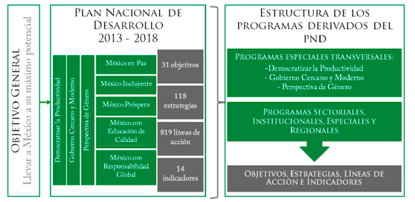

Slide 10
“México Incluyente” (EJE 2 PND)
Un México Incluyente propone enfocar la acción del Estado en garantizar el ejercicio de los derechos sociales y cerrar las brechas de desigualdad social que aún nos dividen. El objetivo es que el país se integre por una sociedad con equidad, cohesión social e igualdad sustantiva.
Esto implica hacer efectivo el ejercicio de los derechos sociales de todos los mexicanos, a través del acceso a servicios básicos: SALUD, agua potable, drenaje, saneamiento, electricidad, seguridad social, educación, alimentación y vivienda digna, como base de un capital humano que les permita desarrollarse plenamente como individuos.

Slide 11

SALUD
Algunos indicadores clave de salud, por ejemplo: la mortalidad materna quedan mucho por avanzar. Los datos demográficos y epidemiológicos indican que las presiones sobre el Sistema Nacional de Salud serán cada vez mayores; la fecundidad, las tasas de mortalidad y la migración suponen una demanda más elevada de servicios, especialmente asociada al mayor número de adultos mayores. Por otro lado, hay situaciones que atentan contra la salud como: la pobreza, los estilos de vida poco saludables y de riesgo, el sobrepeso, la obesidad, la diabetes y la hipertensión.
Existen tres factores que inciden negativamente en la capacidad del Estado para dar plena vigencia al derecho a la salud y que, por tanto, requieren atención.
* Primero, el modelo con que fueron concebidas las instituciones del sector ha estado enfocado hacia lo curativo y no a la prevención.
*En segundo lugar, no han permeado políticas con enfoque multidisciplinario e interinstitucionales hacia el mejoramiento de la calidad de los servicios de salud.
*Tercero, la rectoría y arreglo organizacional vigentes, donde prevalece la participación de instituciones verticalmente integradas y fragmentadas que limitan la capacidad operativa y la eficiencia del gasto en el sistema de salud pública.

Slide 12
Programa de acción especifico a tratar:
Prevención y Control del Cáncer de la Mujer 2013-2018
Programa Sectorial de Salud

Slide 13
I. Marco Conceptual
A setenta años de la creación, de la entonces Secretaría de Salubridad y Asistencia en 1943, hoy Secretaría de Salud (SSA) y del Instituto Mexicano del Seguro Social (IMSS), los logros en materia de salud experimentados por la población mexicana se expresan, entre otras manifestaciones, en el aumento de la esperanza de vida al nacer, el avance de la transición demográfica y el incipiente proceso de envejecimiento poblacional.
El Sistema Nacional de Salud, también se ha fortalecido con el surgimiento de instituciones como el Instituto de Seguridad y Servicios Sociales de los Trabajadores del Estado (ISSSTE) y los Servicios Médicos de PEMEX, SEDENA, SEMAR, DIF, Seguro Popular e IMSSOportunidades, presta sus servicios, en un contexto socioeconómico caracterizado por la heterogeneidad estructural a una población muy desigual, con diferentes grados de marginación social y en la que más de la mitad (55.3%) sobrevive en estado de pobreza, caracterizado por la persistencia de enfermedades trasmisibles, asociadas a la pobreza y la marginación social, y la emergencia de las enfermedades no transmisibles (ENT).

Slide 14
Las enfermedades no transmisibles (ENT).
Son responsables de más de 36 millones de defunciones cada año a nivel mundial. El 80% de las muertes por ENT se concentran en cuatro grupos:
enfermedades cardiovasculares,
cáncer,
enfermedades respiratorias y
diabetes.

Slide 15

CANCER
En el grupo de las neoplasias malignas, destacan las neoplasias ginecológicas que ocasionan en México la tercera parte de las muertes por cáncer en mujeres.
La detección temprana del cáncer aumenta las posibilidades de cura, y por tanto, disminuye la mortalidad por esta causa. Los componentes principales de la detección son:
la educación para promover un diagnóstico en etapas tempranas y el tamizaje o cribado.
Un mayor conocimiento de las posibles señales de alerta del cáncer entre los médicos, el personal de enfermería y otros trabajadores de salud, así como entre la población general, puede tener un gran impacto en la enfermedad.
El diagnóstico precoz es especialmente importante en el cáncer de mama, cuello uterino, colon y recto, boca, laringe y piel.

Slide 16
¿Qué es el tamizaje o cribado?
Se entiende como la utilización de pruebas sencillas en una población sana con el fin de detectar sistemáticamente a las personas que aún no presentan ningún síntoma pese a sufrir una determinada enfermedad.
Particularmente es importante el tamizaje para dos cánceres que afectan a las mujeres:
cáncer de mama mediante mamografía y
el del cáncer del cuello del útero con citología (prueba de Papanicolaou) o la detección biomolecular de VPH.
(Tomando como base las pruebas científicas disponibles, el tamizaje poblacional masivo está justificado solo para el cáncer de mama y del cuello del útero, en los países donde se dispone de recursos para obtener una amplia cobertura de la población.

Slide 17
Programa de Prevención y Control de Cáncer de la Mujer.
Por ello, el Programa de Prevención y Control de Cáncer de la Mujer, tiene un modelo de atención con enfoque de procesos que considera acciones e indicadores para cada una de las etapas del mismo.
En el caso de cáncer de cuello uterino, la detección se realiza en mujeres de 25 a 64 años con citología cervical, y acorde a políticas institucionales, puede emplearse también la detección biomolecular de virus de papiloma humano para mejorar la sensibilidad de la detección en mujeres de 35 a 64 años.
Las mujeres con resultado anormal a la citología deben referirse para confirmación diagnóstica y tratamiento en clínica de colposcopía para lesiones precursoras o a unidades de atención oncológica para los casos de cáncer.

Slide 18
Por otro lado en el tamizaje de cáncer de mama acorde a la NOM-041-SSA-2011, la detección se realiza en mujeres a partir de los 25 años con exploración clínica de mama, y mastografía cada dos años en mujeres entre 40 y 69 años.
Las mujeres con resultado anormal a la mastografía o la exploración clínica deben referirse a evaluación diagnóstica para confirmación histopatológica y posteriormente a tratamiento oncológico para los casos positivos a cáncer.
Es importante hacer notar que el reporte de resultados de mastografía en México se realiza con el sistema del Colegio Americano de Radiología denominado BIRADS (del inglés Breast Imaging Report and Database System), en este sentido, las mujeres con resultados de BIRADS 0 y 3 deben contar con un estudio de imagen complementaria, y a partir de ahí, decidir su seguimiento o su referencia para evaluación diagnóstica.

Slide 19
II. Marco Jurídico
Constitución Política de los Estados Unidos Mexicanos DOF 05-02-1917; F.E. DOF 06-II-1917 Ref. DOF, Última Reforma 05-06-2013.
Leyes .
Ley General de Salud. DOF 04-06-2014.14 •
Ley General de la Igualdad entre Mujeres y Hombres, DOF 06-03-2012.15 •
Ley Federal para Prevenir y Eliminar la Discriminación. Última reforma publicada DOF 20-03-2014.16 •
Ley General de Acceso de las Mujeres a una Vida Libre de Violencia. Última reforma publicada DOF 02-04- 2014.17 •
Ley del Sistema de Información Estadística y Geografía. DOF 16-04-2008.18 •
Ley del Instituto de Seguridad y Servicios Sociales de los Trabajadores del Estado. DOF 28-05-2012.19 •
Ley Federal sobre Metrología y Normalización. DOF 09-04-2012.20 Reglamentos •

Slide 20
Reglamentos
Reglamento Interior de la Secretaría de Salud. DOF 29- 11-2006.13 •
Reglamento de la Ley General de Salud en materia de Protección Social en Salud. DOF 08-06-2011.21 •
Reglamento de la Ley General de Salud en Materia de Prestación de Servicios de Atención Médica. DOF 24- 03-2014.22 •
Reglamento de la Ley General de Salud en materia de Control Sanitario de Actividades, Establecimientos, Productos y Servicios. DOF 28-12-2004.23 Prevención y Control del Cáncer de la Mujer 22 •
Reglamento de la Ley General de Salud en Materia de Investigación para la Salud. DOF 02-04-2014.24 •
Reglamento Interno del Consejo Nacional de Vacunación. DOF 20-03-2002.25 •
Reglamento de la Ley de Adquisiciones, Arrendamientos y Servicios del Sector Público. DOF 28-07-2010.26 Normas Oficiales Mexicanas • Norma Oficial Mexicana NOM-041-SSA2-2011, Para la prevención, detección, diagnóstico, tratamiento, control y vigilancia epidemiológica del cáncer de mama; publicada en el DOF 09-06-2011.11 •

Slide 21
NORMAS:
Norma Oficial Mexicana NOM-014-SSA2-2007, Para la prevención, detección, diagnóstico, tratamiento, control y vigilancia epidemiológica del cáncer cérvico uterino; DOF 31-05-2007.9 •
Norma Oficial Mexicana NOM-017-SSA2-2012, Para la vigilancia epidemiológica; DOF 19-02-2013.27 •
Norma Oficial Mexicana NOM-004-SSA3-2012, Del expediente clínico; DOF 15-10-1012.28 •
Norma Oficial Mexicana NOM-007-SSA3-2011, Para la organización y funcionamiento de los laboratorios clínicos; publicada en el DOF 27-04- 2012.29 •
Norma Oficial Mexicana NOM-005-SSA3-2010, Sobre requisitos mínimos de infraestructura y equipamiento de establecimientos para la atención de pacientes ambulatorios; publicada en el DOF 16-08-2010.30 •
Norma Oficial Mexicana NOM-016-SSA3-2012, Sobre requisitos mínimos de infraestructura y equipamiento de hospitales generales y consultorios de atención médica especializada; publicada en el DOF 08-01- 2013.31 •
Norma Oficial Mexicana NOM-035-SSA3-2012, En materia de información en salud; publicada en el DOF 30-11-2012.32 • Declaraciones, Conferencias y Convenciones Internacionales •

Slide 22
Programa de Acción de la Conferencia Internacional sobre Población y Desarrollo. (CIPD) 33 •
Agenda Regional de la Conferencia Regional sobre Población y Desarrollo de América Latina y el Caribe después del 2014.34 •
Convención sobre la Eliminación de todas las formas de Discriminación contra la Mujer (CEDAW). Ratificada por México el 23-04-1981.35 •
Convención Interamericana para Prevenir, Sancionar y Erradicar la Violencia contra la Mujer (Belém Do Pará). DOF, 19-01-1999.36 •
Declaración y Plataforma de Acción de la Cuarta Conferencia Mundial sobre la Mujer (PAdB). Septiembre 1995.37 •
Conferencia Regional sobre la Mujer de América Latina y el Caribe (CEPAL/ONU). 16-07-2010.38

Slide 23
III. Diagnóstico
Antecedentes:
En el año 2012 ocurrieron en el país 73,134 defunciones por tumores malignos en México, de los cuales el 50.7% ocurrieron en mujeres (37,064) con una razón hombre mujer de 1:1. Dentro de las neoplasias con mayor número de defunciones en mujeres, los cánceres de mama, cuello uterino y ovario ocasionaron en conjunto el 30.9% de todas las defunciones por cáncer en mujeres.
La tendencia de la mortalidad es ascendente debido a una mayor incidencia de la enfermedad, el envejecimiento poblacional y la poca capacidad de respuesta de los sistemas de salud en países subdesarrollados.
En América Latina, el cáncer de mama es la neoplasia más frecuente con 152,059 casos diagnosticados anualmente, una cuarta parte (24.9%) de los casos de cáncer en mujeres. La incidencia regional es 47.2, la cual es más alta en países del cono sur, principalmente Argentina y Uruguay

Slide 24
En México:
También en México, a partir del año 2006, el cáncer de mama desplaza al cáncer de cuello de uterino para ubicarse como la primera causa de muerte por cáncer en la mujer.
Anualmente se estima una ocurrencia de 20,444 casos en mujeres, con una incidencia de 35.4 casos por 100,000 mujeres.
En el año 2012, se registraron 5,595 defunciones en mujeres con una tasa cruda de 9.4 defunciones por 100,000 mujeres y un promedio de edad a la defunción de 58.96 años.
En el grupo específico de mujeres de 25 años y más, se registraron 5,583 defunciones en mujeres con una tasa cruda de 17.1 defunciones por 100,000 mujeres.

Slide 25
Situación Actual y Problemática
Las entidades con mayor mortalidad por cáncer del cuello uterino son Colima (23.9), Oaxaca (15.8), Veracruz (16.0) y Morelos (16.1) y Chiapas (15.9).
El cáncer del cuello uterino es la segunda causa de muerte por cáncer en la mujer.
Anualmente se estima una ocurrencia de 13,960 casos en mujeres, con una incidencia de 23.3 casos por 100,000 mujeres.
En el año 2012, se registraron 3,832 defunciones en mujeres con una tasa cruda de 6.4 defunciones por 100,000 mujeres.
En el grupo específico de mujeres de 25 años y más, se registraron 3,832 defunciones en mujeres con una tasa cruda de 11.8 defunciones por 100,000 mujeres y un promedio de edad a la defunción de 59.03 años.

Slide 26
En el periodo 2007-2012 se estableció como meta disminuir la tasa de mortalidad nacional por cáncer del cuello uterino a 10.8,7 lo cual no fue conseguido al mantenerla un punto por arriba de este nivel, lo que mantiene a México como el país con la mortalidad más alta por cáncer de cuello de uterino dentro de los países de la Organización para la Cooperación y Desarrollo Económicos (OCDE).
México ha experimentado avances significativos en la ampliación de la infraestructura del sector salud para el manejo de cáncer de mama y cuello uterino.
Actualmente se cuenta con más de 6 mil unidades médicas en las que las mujeres mexicanas son atendidas.
La infraestructura de servicios pertinente para el tamizaje y diagnóstico de tales neoplasias se caracteriza por su complejidad y alto costo.
Para el cáncer mamario se precisa de mastógrafos, salas para la interpretación de mastografías, ultrasonidos, además de sus respectivos insumos y recursos humanos (médicos radiólogos capacitados en imagenología mamaria, personal técnico, de enfermería, trabajo social y psicología, entre otros).
La detección y atención de lesiones precursoras de cáncer del cuello uterino precisa de clínicas de colposcopías y laboratorios de citología, patología y biología molecular, además de recursos humanos capacitados.
Actualmente se cuenta con 754 unidades con mastógrafos para el tamizaje y/o diagnóstico del cáncer de mama, lo cual representa a enero de 2014 una razón de 6.3 mastógrafos por millón de habitantes, lo cual ubica a México en el último lugar dentro de los países de la OCDE.

Slide 27
Instituciones:
Las principales instituciones del sector salud:
* SSA,
* IMSS (incluyendo el Programa oportunidades) e
* ISSSTE, concentran el 96% de los equipos.
Estos se distribuyen de la siguiente manera:
la SSA, con 351 mastógrafos, concentra casi la mitad (45%); seguida por IMSS que con sus 281 equipos, representan el 36% y el ISSSTE, que al atender una población más reducida, representa con sus 109 equipos el 14% de los mastógrafos del sector salud .
Durante los últimos años, en el Sector Salud, se ha experimentado un relativo aumento de los recursos humanos para la detección y diagnóstico oportuno del cáncer mamario; principalmente de médicos (1,264) y técnicos radiólogos (2,865).

Slide 28
Debilidades:
La disponibilidad de médicos y técnicos radiólogos es desigual por entidades federativas.
El Distrito Federal (150 médicos y 457 técnicos), Estado de México (124 médicos y 214 técnicos) y Jalisco (108 médicos y 213 técnicos) son los estados más favorecidos, que representan el 30% y 31% respectivamente de los médicos, técnicos y radiólogos presente en el Sector Salud.
Se esperaría que la distribución de médicos y técnicos radiólogos estuviera relacionada con las demandas de recursos humanos por parte de las instituciones del sector salud. Lo cual debería relacionarse con los volúmenes de la población a atender, los patrones de incidencia, morbilidad y mortalidad de las enfermedades en esa población y características sociodemográficas como la concentración urbana o su dispersión territorial en localidades rurales de menor tamaño y de difícil acceso.
Sin embargo, no se aprecia un relación directa entre estos componentes y que el crecimiento de los recursos humanos no logra equiparar a la ampliación de la infraestructura material; ello se ejemplifica en su demanda crónica y la insuficiente calidad de la atención médica.
Situación que justifica la prioridad otorgada, en el presente Programa, a las estrategias orientadas al fortalecimiento técnico y humanitario de los recursos humanos.

Slide 29
La infraestructura de servicios para el tamizaje y diagnóstico de cáncer de cuello uterino se ha ampliado durante los últimos años.
Los esfuerzos por brindar mejor atención a las mujeres para la detección oportuna de tal neoplasia se han ampliado a una estructura más heterogénea, con mayor presencia de clínicas de colposcopías, laboratorios de citología, patología y de biología molecular, pero no es suficiente.
Durante los últimos años, los recursos humanos para la detección y diagnóstico oportuno del cáncer de cuello uterino han crecido.
En Sector Salud cuenta con 513 colposcopistas, 867 citotecnólogos, 212 patólogos y 42 citólogos (incluyendo citopatólogos).
Estos no se distribuyen equitativamente entre sus instituciones, ya que responden a las necesidades específicas de las clínicas y tipos de laboratorios implementados.
Las dos instituciones más importantes, definidas por el volumen de la población atendida SSA e IMSS (incluyendo al Programa Oportunidades), registran las mayores concentraciones de recursos humanos; pero la mayor heterogeneidad de los recursos humanos la presentan la SSA y el ISSSTE.

Slide 30
En estas instituciones además de los citotecnólogos y colposcopistas, también se cuenta con patólogos y citopatólogos.
A pesar del crecimiento de los recursos, se aprecia una situación similar a la del cáncer mamario: el insuficiente crecimiento de los recursos humanos para satisfacer la mayor demanda que exige la ampliación de la infraestructura material.
La demanda de estos especialistas en todas las instituciones del sector, precisa de la integración de estrategias sectoriales para la creación de nuevos especialistas y el fortalecimiento técnico de los existentes.
Este punto es más patente en la atención colposcópica, en la cual las 428 clínicas se distribuyen de manera desigual en las entidades e instituciones, haciendo necesaria una mayor interacción entre las mismas.

Slide 31
Avances 2006-2012
Durante la pasada administración numerosas acciones fortalecieron las estrategias para el manejo del cáncer de mama y cuello uterino en las instituciones del Sistema Nacional de Salud, de las que se destaca:
• Elaboración, impresión y distribución entre la población en riesgo de diversos materiales educativos para la apropiación de conocimientos y estrategias de autocuidado sobre la identificación de factores de riesgos, signos y el aumento de la demanda de servicios de detección oportuna.
• Publicidad educativa, mediante mensajes audiovisuales (spot de radios y perifoneo, botones promocionales, pendones, imanes para refrigeradores, bolsas para celulares, carteles) de conocimientos y técnicas para la apropiación de las habilidades señaladas.
• Establecimiento de la Estrategia 100x100 en los 125 municipios con menor índice de desarrollo humano para la detección de cáncer de cuello uterino (2008), que incluyó la introducción de la vacunación contra la infección por virus de papiloma humano asociados a cáncer de cuello uterino en adolescentes de 12 a 16 años de los municipios más pobres del país. Para 2009, se estableció la política de vacunación con esquema extendido (0-6-60 meses) en niñas de 9 años y se amplió el universo a 161 municipios distribuidos en siete entidades. Para 2010 se extendió la estrategia a 189 municipios de 12 entidades y para 2011 se aplicó la vacuna en mujeres sin seguridad social de las 32 entidades federativas. Finalmente, en 2012 la vacuna contra VPH se integró al esquema nacional de vacunación, adquiriendo carácter universal para las niñas que cursan el 5º año de primaria, así como para las no escolarizadas de 11 años.
• Introducción de la detección biomolecular de los serotipos de virus de papiloma humano asociados a cáncer de cuello uterino en mujeres de 35 a 64 años de edad en la Secretaría de Salud (2009) y el ISSSTE (2010).
• Creación de 12 Unidades especializadas médicas en detección y diagnóstico de Cáncer de Mama en la SSA (UNEME-DEDICAM).
• Consolidación del Sistema de Información en Cáncer de la Mujer (SICAM) para el monitoreo, evaluación y vigilancia epidemiológica del Cáncer de la Mujer en la SSA.

Slide 32
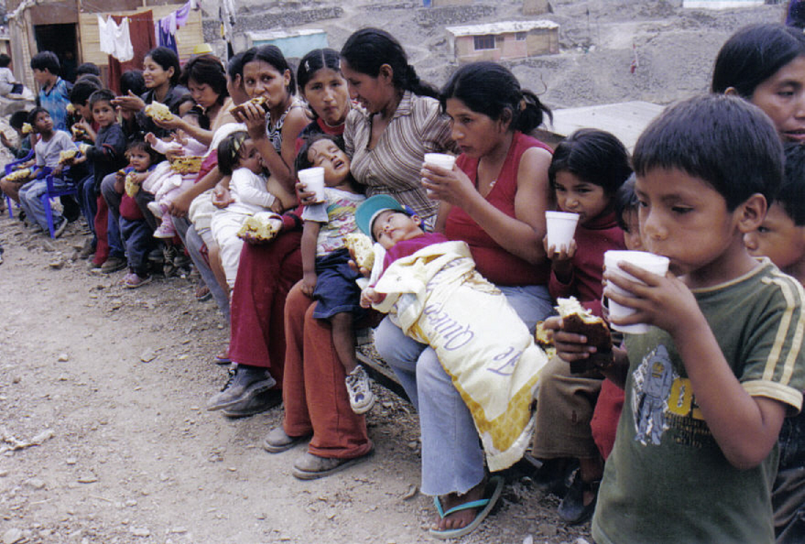

CONTRASTES
El comportamiento del cáncer de la mujer es diferente por entidades federativas. Este está asociado con los procesos de envejecimiento poblacional y la apropiación de estilos de vida occidentales, afecta con mayor incidencia y mortalidad a las mujeres que habitan en las entidades federativas de la frontera norte y región central; en cambio, el cáncer de cuello uterino, asociado a la pobreza y marginación social, afecta con mayor incidencia y mortalidad a las mujeres —sobre todo rurales e indígenas— de las entidades federativas con mayor marginación social (región sur-sureste).

Slide 33
Retos 2013-2018
La necesidad de capacitación del personal de unidades de primer nivel para la detección y referencia inmediata de las principales neoplasias, así como la falta de infraestructura y personal especializado para alcanzar coberturas mayores al 70% de la población, son el principal problema para la detección con mastografía.
El crecimiento de la población objetivo y las metas sexenales, no se han acompañado de un incremento en la plantilla de personal e infraestructura equiparable. Así mismo, las estrategias de subcontratación de servicios no han sido suficientes para cubrir el déficit en la capacidad instalada y se han realizado sin controles de calidad adecuados.
Aunque en el momento actual el cáncer de mama y el cáncer de cuello uterino constituyen una prioridad nacional e internacional, existen enormes desafíos para su atención, los cuales se visualizan como retos para el cumplimiento de las metas del Programa.
El cambio hacia una cultura de calidad en los procesos de tamizaje, desde la toma de estudios al procesamiento, interpretación y entrega de resultados es uno de los mayores retos del Programa, ya que incide directamente en la efectividad de las intervenciones y la eficiencia en el ejercicio de los recursos.
La instrumentación de controles de calidad internos y externos en laboratorios y gabinetes, así como estrategias de mejora continua de la calidad en un contexto de saturación de actividades del personal, requiere de acciones de innovación y sensibilización a todos los niveles.

Slide 34
Alineación con el Plan Nacional de Desarrollo 2013-2018
Las políticas nacionales referidas al manejo del cáncer de la mujer, orientadas al fortalecimiento de la salud sexual y reproductiva y las condiciones de vida de las mujeres mexicanas, principalmente de las pertenecientes a los grupos etarios entre los 25 y 69 años de edad, incorporan las siguientes dimensiones:
• Estrategias, basadas en las mejores prácticas, y en correspondencia con las características sociodemográficas de las poblaciones, para mejorar el acceso, cobertura y calidad de las acciones de promoción de la salud, detección, diagnóstico y seguimiento del cáncer de la mujer
. • Implementación de estrategias, programas, proyectos y acciones, basados en evidencia científicas de experiencias nacionales e internacionales y con perspectiva de género.
• Coordinación interinstitucional para la universalización de procedimientos, prácticas, esfuerzos e impactos; entre ellos, los esfuerzos destinados a la universalización del tamizaje del cáncer de mama por mastografía.
• Participación de la sociedad civil organizada y la ciudadanía en los procesos para mejorar el acceso a los servicios y las acciones de incidencia política (monitoreo y vigilancia ciudadana).
• Disminución de brechas en salud, de acuerdo con las tendencias epidemiológicas del cáncer de la mujer y de las características sociodemográficas de las poblaciones

Slide 35
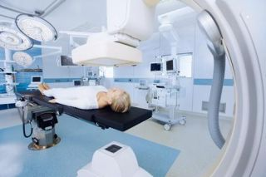
. • Gasto en servicios de salud, como inversión responsable, con relación a las características sociodemográficas de las poblaciones.
• Monitoreo y evaluación sistemáticos para la mejora continua del Programa.
• Coordinación con las instituciones pertenecientes al Sistema Nacional de Salud para la universalización de un registro de información y fuentes estadísticas, con enfoque étnico y perspectiva de género, para el mejoramiento de la vigilancia epidemiológica.
Con una inversión de 67 millones de pesos, el Hospital General de México “Eduardo Liceaga” será el primer centro en Latinoamérica.

Slide 36
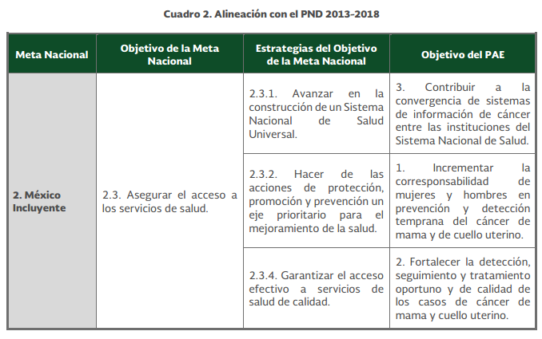
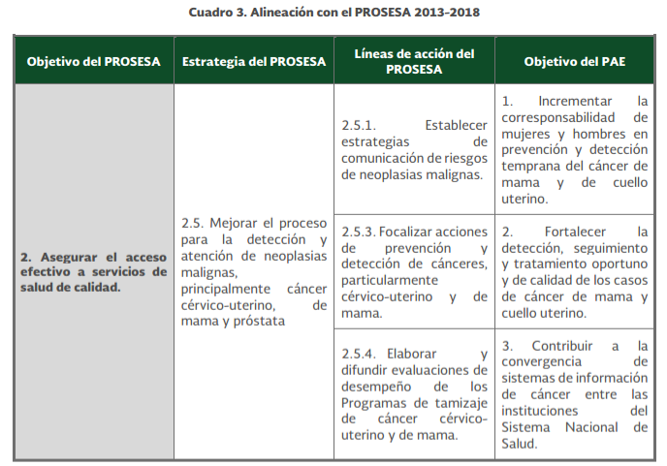
Alineación con el PND eje 2

Slide 37
Organización del Programa Objetivos, Estrategias y Líneas de Acción
Objetivos:
1. Incrementar la corresponsabilidad de mujeres y hombres en prevención y detección temprana del cáncer de mama y de cuello uterino.
2. Fortalecer la detección, seguimiento y tratamiento oportuno y de calidad de los casos de cáncer de mama y cuello uterino.
3. Contribuir a la convergencia de sistemas de información de cáncer entre las instituciones del Sistema Nacional de Salud.

Slide 38
Objetivo 1. Incrementar la corresponsabilidad de mujeres y hombres en prevención y detección temprana del cáncer de mama y de cuello uterino.
En el caso particular de problemas de salud como los cánceres de mama y de cuello uterino, la evidencia científica demuestra que la clave del éxito está en la integración de la promoción, prevención y tamizaje como ejes centrales de los programas
En otras palabras, que la promoción y prevención de salud, no debe continuar reducida a mero agregado de salud pública, pues es el elemento esencial para la detección oportuna, misma que garantiza, en más del 90% de los casos, la sobrevivencia de la paciente.
Por ello, el presente Programa de Acción, consciente de la importancia de la participación activa de la ciudadanía, establece acciones para que adopte estilos de vida saludables, identifique signos de alarma de neoplasias ginecológicas y participe activamente en las estrategias de tamizaje.
Estrategia 1.1. Contribuir a la promoción de estilos de vida saludables para la prevención del cáncer de la mujer.
Líneas de acción:
1.1.1. Impulsar acciones de información, educación y comunicación de riesgos para la prevención de cáncer en la mujer.
1.1.2. Promover la lactancia materna, uso del condón, alimentación correcta, ácido fólico y actividad física, entre otras, para la prevención de cáncer en mujeres.
1.1.3. Fomentar la participación comunitaria de hombres y mujeres para la prevención y detección temprana del cáncer en la mujer.
Estrategia 1.2. Fomentar el conocimiento en la población para la identificación de signos y síntomas de cáncer de mama y de cuello uterino. Líneas de acción:
1.2.1. Difundir los principales signos y síntomas de cáncer de cuello uterino y cáncer de mama, para promover la búsqueda de atención oportuna.
1.2.2. Fomentar la autoexploración mamaria mensual en mujeres a partir de los 20 años.

Slide 39
Objetivo 2. Fortalecer la detección, seguimiento y tratamiento oportuno y de calidad de los casos de cáncer de mama y cuello uterino. Una de las principales razones de la elevada mortalidad del cáncer de cuello de uterino y del cáncer de mama estriba en que la mayoría de los casos se detectan en etapas avanzadas. Por lo que es necesario fortalecer las estrategias y acciones para incrementar la detección oportuna.
Estrategia 2.1. Impulsar las acciones de detección de cáncer del cuello uterino y cáncer de mama.
Líneas de acción:
2.1.1. Promover la exploración clínica de mama en mujeres mayores de 25 años.
2.1.2. Promover la realización de la detección con mastografía en mujeres de 40 a 69 años con estándares de calidad.
2.1.3. Promover la realización de la citología en mujeres de 25 a 64 años.
2.1.4. Focalizar el uso de tecnologías biomoleculares para elevar la efectividad del tamizaje de cáncer del cuello uterino en mujeres de 35 a 64 años
. Estrategia 2.2. Fomentar acciones de prevención y detección de cáncer del cuello uterino y de mama en grupos en situación de desventaja social.
Líneas de acción:
2.2.1. Contribuir en las acciones de prevención primaria mediante la vacunación contra serotipos de VPH asociados a cáncer del cuello uterino.
2.2.2. Promover la realización de acciones con enfoque intercultural en población indígena.
2.2.3. Colaborar en estrategias dirigidas a mujeres en situación de desventaja social como aquellas con VIH, reclusas, migrantes y de la diversidad sexual.

Slide 40
Objetivo 3. Contribuir a la convergencia de sistemas de información de cáncer entre las instituciones del Sistema Nacional de Salud. La difusión de las evaluaciones de desempeño del tamizaje de cáncer de mama y del cuello uterino es una herramienta en el proceso de monitoreo y evaluación del Programa.
Estrategia 3.1. Promover la evaluación periódica de las acciones de tamizaje entre las instituciones del Sistema Nacional de Salud.
Líneas de acción:
3.1.1. Facilitar la conformación del registro de cáncer y el intercambio de información del Programa de detección a nivel sectorial.
3.1.2. Promover la realización de investigación para la toma de decisiones y mejora del Programa.
3.1.3. Elaborar y difundir evaluaciones de desempeño de los programas de tamizaje de cáncer de mama y del cuello uterino para la rendición de cuentas.
3.1.4. Favorecer la comunicación entre sistemas informáticos institucionales para el seguimiento y atención de pacientes con cáncer de mama y/o del cuello uterino.

Slide 41
Estrategias Transversales
El Programa de Prevención y Control del Cáncer de la Mujer contribuye al cumplimiento de la estrategia trasversal Perspectiva de Género del PND al sensibilizar y capacitar en derechos humanos, no discriminación y perspectiva de género al personal de salud con énfasis en aquellos que está directamente involucrado en la detección y diagnóstico de cáncer.
Con lo anterior se pretende eliminar los estereotipos de género y utilizar comunicación incluyente y no sexista en los contenidos de los productos comunicativos del Programa.
Por otro lado, se promoverá la generación de estrategias que incluyan a los varones como aliados en la prevención y detección del cáncer en la mujer; asimismo, se favorecerá la identificación y atención del cáncer de mama en hombres.
Finalmente, con la sensibilización del personal de salud y las acciones de promoción de la salud a hombres y mujeres se pretende combatir el estigma y la discriminación por cáncer en mujeres.

Slide 42
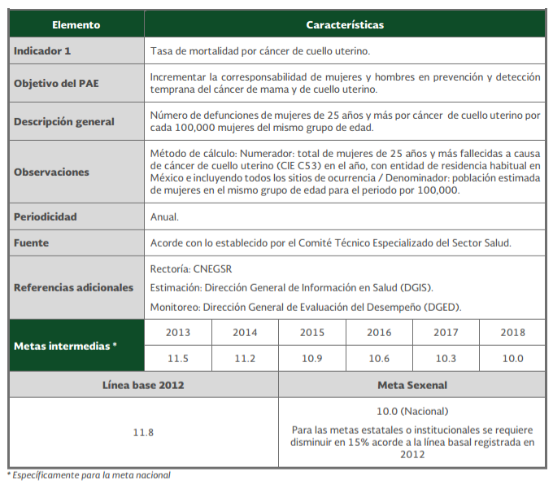
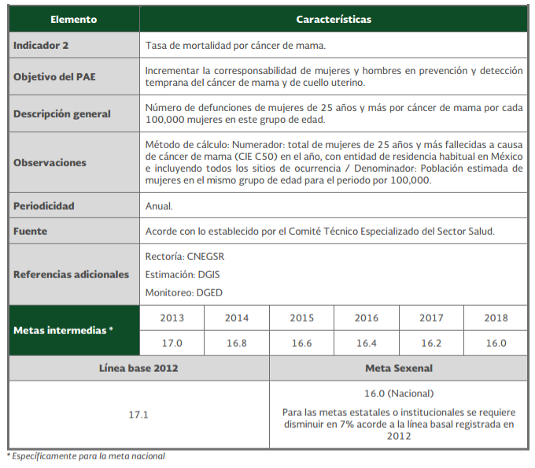
Indicadores y Metas

Slide 43
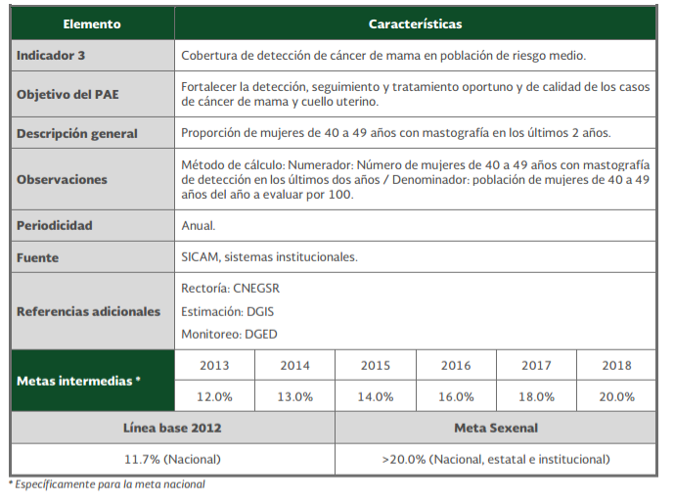
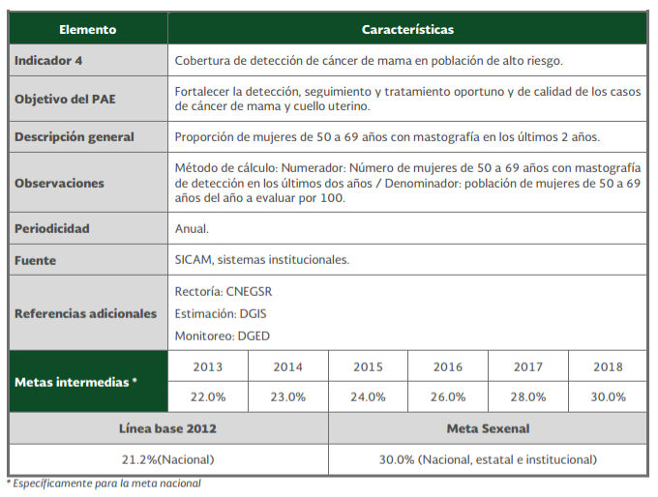

Slide 44



Slide 45
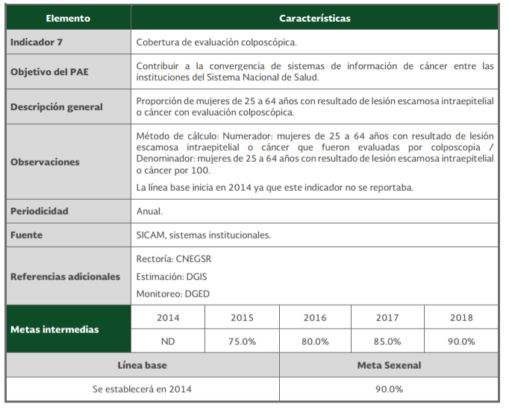
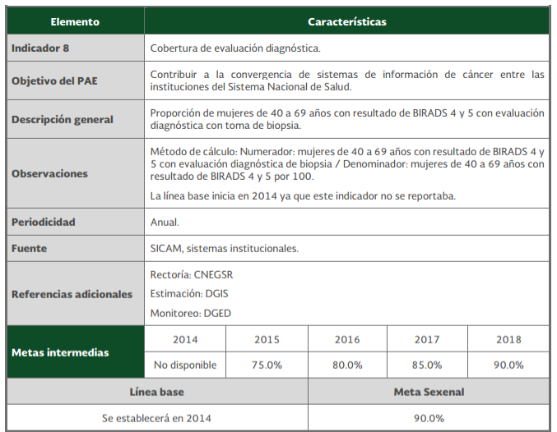

Slide 46
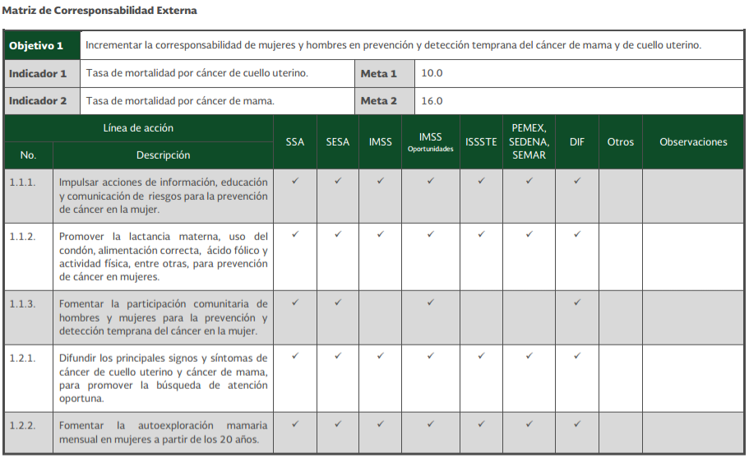
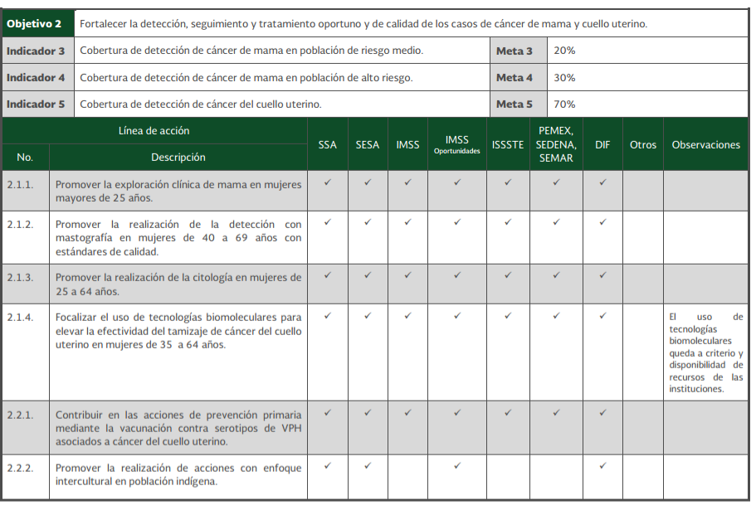
Matriz de Corresponsabilidad

Slide 47
Presupuesto de Egresos de la federación 2015. Estrategia Programática. Ramo 12 Salud
El cáncer uterino y el de mama, sigue entre las diez primeras causas de muerte en mujeres adultas en nuestro país.
Este, constituye, uno de los principales problemas de salud pública en México, por lo que las actividades en este campo estarán orientadas a ampliar su detención temprana en el grupo de mujeres de 25 a 64 años con 2,877,941 detecciones.
El cáncer de mama, se ha considerado como el cáncer mas letal en mujeres de 25 años o mas y mantiene una tasa ascendente con un crecimiento acumulado de 14 por ciento en los últimos diez años.
Para enfrentarlo, se tiene contemplada una cobertura de detección del 25.41 por ciento en mujeres de 40 a 69años de edad.

Slide 48
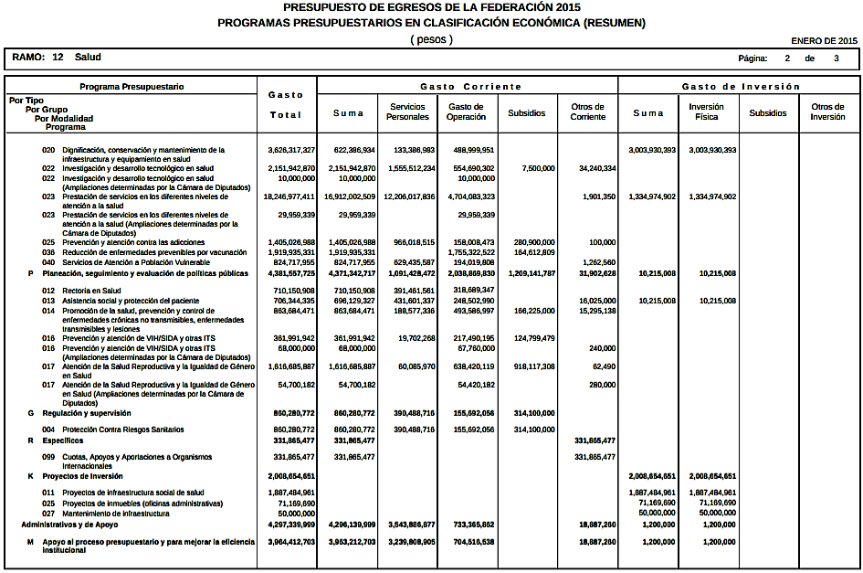

Slide 49
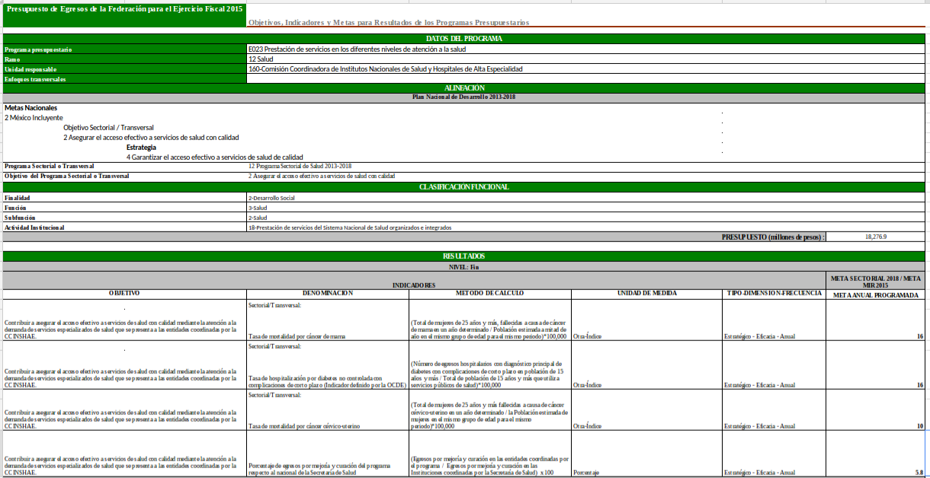
Presupuesto por objetivos

Slide 50
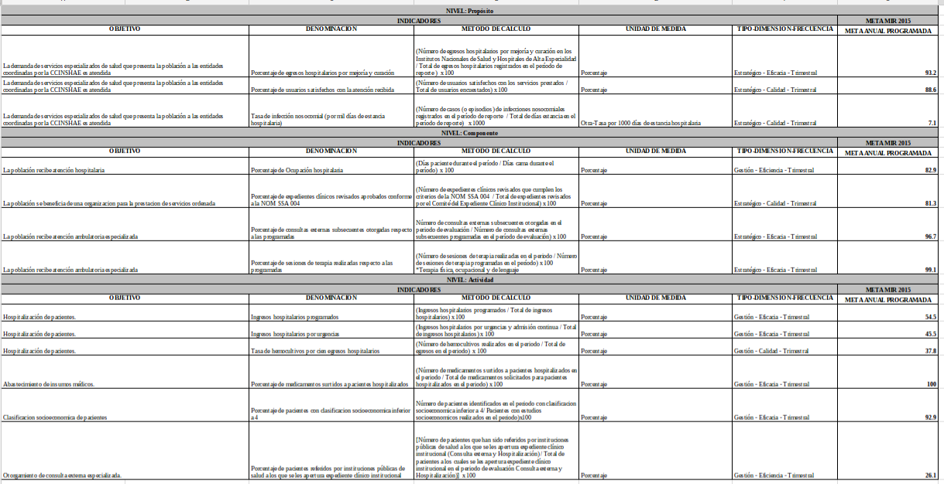

Slide 51
Transparencia y rendición de cuentas
El monitoreo y evaluación de los Programas contribuye a la gobernabilidad mediante el fortalecimiento de rendición de cuentas y de transparencia en la gestión.
Asimismo, impulsa el desarrollo de la cultura del desempeño en la administración pública capaz de sustentar una mejor formulación de políticas y una más eficiente toma de decisiones presupuestarias.
En las últimas décadas nuestro país ha tenido una transición progresiva de la sociedad civil que han participado e intervenido para que esto suceda como agentes de cambio; no obstante aún quedan retos por resolver.

Slide 52
Conclusiones
El cáncer cérvico-uterino (CaCu) es otro de los padecimientos crónico degenerativos que representan un gran reto para el Sistema de Salud en México debido a los daños y consecuencias que tiene para la salud y bienestar de la población femenina, y en general para el desarrollo del país, y porque su presencia da cuenta de las inequidades imperantes en materia de pobreza, género y acceso a los servicios de salud.
Es necesario destacar que la posición de las defunciones por CaCu dentro de las principales causas de muerte se debe en mayor medida al peso que han ganado otros padecimientos como las enfermedades hipertensivas, la cirrosis y otras enfermedades crónicas del hígado, la nefritis y la nefrosis y el cáncer de mama.
De hecho en 2006, el CaMa desplazó del noveno lugar al CaCu dentro de la lista, provocando que esta última enfermedad se constituyera como la segunda causa de muerte por neoplasia maligna entre la población femenina del país.
Otro aspecto que se debe tomar en cuenta es que, en promedio de 1990 a 2011, el 99.4 por ciento del total de muertes debidas a CaCu corresponde a defunciones de mujeres que tenían 25 años o más de edad.

Slide 53
Este escenario dio pie para que en el PROSESA 2007- 2012 se estableciera la meta de “disminuir 27 por ciento la tasa de mortalidad por cáncer cérvico-uterino por cada 100 mil mujeres de 25 años o más de edad, respecto del valor registrado en el 2006”, lo que significó que en 2012 dicha mortalidad no debía superar las 11.0 defunciones por cien mil mujeres de ese grupo de edad.
Al respecto, de acuerdo con datos preliminares, en 2011 se registró una mortalidad de 13.2 defunciones por cien mil mujeres de 25 años o más, lo que representó un cumplimiento del 44.3 por ciento de la meta para 2012 y una reducción respecto de la tasa de 2006 de 11.9 por ciento.
Logros insuficientes para cumplir con la meta si se considera que para lograrlo se requiere que entre 2011 y 2012 la mortalidad se reduzca 17.1 por ciento, lo cual resulta complicado si lo comparamos con la disminución registrada entre 2006 y 2011 y por el hecho de que entre 2010 y 2011 se registró un aumento en la tasa de 0.8 por ciento.

Slide 54
Por otra parte, para tratar de acercarse lo más posible a la meta comprometida es indispensable que se prioricen las acciones del programa en las regiones del país donde se registran los niveles más altos de mortalidad por CaCu.
En este sentido, en 2011 las tasas más elevadas de mortalidad por este cáncer se registraron en Oaxaca y Chiapas con 19.2 y 19.1 defunciones por cien mil mujeres de 25 años o más, respectivamente; situación que corrobora lo señalado en versiones previas de este informe respecto de la asociación que existe entre la mortalidad por este cáncer y las condiciones de pobreza y marginación de la población femenina del país.
En contraste, los estados que registraron los niveles más bajos de mortalidad fueron Nuevo León con 9.7 muertes por cien mil mujeres de ese grupo de edad y Zacatecas con 9.9 defunciones.
En comparación, la mortalidad debida CaCu que se registró entre las mujeres de Oaxaca y Chiapas fue 2.0 veces más alta que la de Nuevo León y 1.4 veces más alta que la tasa a nivel nacional.

Slide 55

“Valiente no es la mujer que no tiene miedo; si no aquella que a pesar de sus sufrimientos ama y sigue adelante”.
Para mejorar el sistema de salud es necesaria una planeación interinstitucional de largo plazo, una mejor administración de riesgos, así como solidaridad, compromiso y corresponsabilidad entre las instituciones y los diferentes grupos poblacionales.
Así se trazan los grandes objetivos de las políticas públicas y se establece las acciones específicas para alcanzarlos. Se trata de un plan realista, viable y claro para alcanzar un México en Paz, un México Incluyente, un México con Educación de Calidad, un México Próspero y un México con Responsabilidad Global.
Un México donde las mujeres no mueran de una enfermedad tan cruel, donde no solo sufre la paciente, si no toda la familia y la sociedad, porque se trata del pilar mas valioso que vulnera el núcleo de la comunidad. LA MUJER…

Slide 56
Abreviaturas y acrónimos
CEDAW Convención sobre la Eliminación de todas las formas de Discriminación contra la Mujer
CEPAL Comisión Económica para América Latina
CIPD Conferencia Internacional sobre Población y Desarrollo
CNEGSR Centro Nacional de Equidad de Género y Salud Reproductiva
CNPSS Comisión Nacional de Protección Social en Salud COFEPRIS Comisión Federal para la Protección contra Riesgos Sanitarios
CONAPO Consejo Nacional de Población
CONEVAL Consejo Nacional de Evaluación de la Política de Desarrollo Social
DIF Sistema Nacional para el Desarrollo Integral de la Familia
DOF Diario Oficial de la Federación
IMSS Instituto Mexicano del Seguro Social
INCAN Instituto Nacional de Cancerología
ISSSTE Instituto de Seguridad y Servicios Sociales de los Trabajadores del Estado
NOM Norma Oficial Mexicana
OCDE Organización para la Cooperación y Desarrollo Económicos
OMS Organización Mundial de la Salud
ONU Organización de la Naciones Unidas
OPS Organización Panamericana de la Salud
PAdB Declaración y Plataforma de Acción de la Cuarta Conferencia Mundial sobre la Mujer
PAE Programa de Acción Específico PEMEX Petróleos Mexicanos
PND Plan Nacional de
PROIGUALDAD Programa Nacional para la Igualdad de Oportunidades y no Discriminación contra las Mujeres
PROSESA Programa Sectorial de Salud
SAF Secretaría de Administración y Finanzas
SEDENA Secretaría de Defensa Nacional
SEMAR Secretaría de Marina
SESA Servicios Estatales de Salud
SICAM Sistema de Información en Cáncer de la Mujer
SIDSS Subsecretaría de Integración y Desarrollo del Sector Salud
SPSS o Seguro Popular Sistema de Protección Social en Salud
SSA Secretaría de Salud
UNEMEDEDICAM Unidades de Especialidades Médicas en Detección y Diagnóstico de Cáncer de Mama
VPH Virus del Papiloma Humano

Slide 57
Referencias consultadas
Prevención y Control del Cáncer de la Mujer Programa Sectorial de Salud 2013-2018 Primera edición, xxx 2014 D.R. Secretaría de Salud Lieja 7, Col. Juárez 06696, México, D.F.
SUBSECRETARÍA DE PREVENCIÓN Y PROMOCIÓN DE LA SALUD, MÉXICO - ALGUNOS DERECHOS RESERVADOS © 2015 - POLÍTICAS DE PRIVACIDAD http://www.spps.gob.mx/programas-accion2013-2018.html
Plan Nacional de Desarrollo 2010 – 2018 http://pnd.gob.mx/
Portaltransparencia.gob.mx
Rendición de Cuentas en Salud 2011 Primera edición, 2012 D.R.© Secretaría de Salud Lieja 7, Col. Juárez 06696 México, D.F
http://www.dged.salud.gob.mx/contenidos/dedss/descargas/rcs/rcs_2011.pdf
http://portal.salud.gob.mx/contenidos/conoce_salud/prosesa/prosesa.html
Secretaría de Haciendo y Crédito Público Para el cumplimiento de lo establecido en las fracciones VI Y IX del artículo 7 de la Ley Federal de Transparencia y acceso a la información pública Gubernamental

